Slide 1
Máquina Simon
Angelo Maximilian Tulbure y
Cayetana Lloris Rodríguez
05/06/2024

Slide 2
Objetivo
Control de LEDs:
Mostrar secuencias con diferentes niveles de dificultad.
Monitoreo de Estados:
Estados - INICIO, MOSTRAR, INSERTAR, PAUSA. Transiciones de estado basadas en pulsaciones de botones.

Slide 3
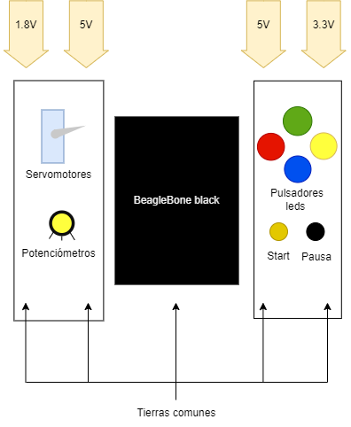
Descripción del Sistema

Slide 4
Conexiones LEDs y Botones
GPIOuniv outGPIO(GPIOuniv::P9_12); //GPIO60 1º led verde
GPIOuniv outGPIO1(GPIOuniv::P9_23); //GPIO49 2º led amarillo
GPIOuniv outGPIO2(GPIOuniv::P9_30); //GPIO112 3º led rojo
GPIOuniv outGPIO3(GPIOuniv::P9_27); //GPIO115 4º led azul
GPIOuniv inGPIO(GPIOuniv::P9_15); //GPIO48 1º botón verde
GPIOuniv inGPIO1(GPIOuniv::P9_41); //GPIO20 2º botón amarillo
GPIOuniv inGPIO2(GPIOuniv::P8_16); //GPIO46 3º botón rojo
GPIOuniv inGPIO3(GPIOuniv::P8_18); //GPIO65 4º botón azul
GPIOuniv startGPIO(GPIOuniv::P8_12); //GPIO44 Start button
GPIOuniv pauseGPIO(GPIOuniv::P8_14); //GPIO26 PAUSA button

Slide 5
Conexiones Potenciometros y Servos:
PWM pwm1(PWM::P9_14); // Servo 1: P9_14 - DIFICULTAD
PWM pwm2(PWM::P9_22); // Servo 2: P9_22 – TIMEOUT
ADC adcCH0(0); // Potentiometer 1: P9_39 - DIFICULTAD
ADC adcCH1(1); // Potentiometer 2: P9_40 - TIMEOUT

Slide 6
Estructura del Código
Archivos:
main.cpp
ThreadConf.cpp
ThreadConf.h
PotentiometerServo.cpp
PotentiometerServo.h
StateMonitor.cpp
StateMonitor.h

Slide 7
Configuración de Hilos (ThreadConf.cpp/h)
Descripción: Gestiona el uso de hilos y tiempos para mostrar secuencias y obtener la entrada del jugador.
Funciones Clave:
void thread_start();
void thread_pause();
void thread_principal();
void thread_player();
void thread_sound();
void show_sequence();
int calculate_timeout(int pot_value, int num_intervals);
int calculate_speed_delay(int pot_value, int num_intervals);

Slide 8
Control de Potenciómetros y Servos (PotentiometerServo.cpp/h)
Descripción: Maneja la lectura de valores de potenciómetros y ajusta el comportamiento.
PWM pwm1(PWM::P9_14); // Servo 1: P9_14 - DIFICULTAD
PWM pwm2(PWM::P9_22); // Servo 2: P9_22 – TIMEOUT
ADC adcCH0(0); // Potentiometer 1: P9_39 - DIFICULTAD
ADC adcCH1(1); // Potentiometer 2: P9_40 - TIMEOUT
Funcion Clave:
void control_servo()

Slide 9
Monitoreo de Estados (StateMonitor.cpp/h)
Descripción: Monitorea y maneja los diferentes estados del sistema.
GPIOuniv outGPIO(GPIOuniv::P9_12); // GPIO60 1º led verde
GPIOuniv outGPIO1(GPIOuniv::P9_23); // GPIO49 2º led amarillo
GPIOuniv outGPIO2(GPIOuniv::P9_30); // GPIO112 3º led rojo
GPIOuniv outGPIO3(GPIOuniv::P9_27); // GPIO115 4º led azul
GPIOuniv inGPIO(GPIOuniv::P9_15); // GPIO48 1º botón verde
GPIOuniv inGPIO1(GPIOuniv::P9_41); // GPIO20 2º botón amarillo
GPIOuniv inGPIO2(GPIOuniv::P8_16); // GPIO46 3º botón rojo
GPIOuniv inGPIO3(GPIOuniv::P8_18); // GPIO65 4º botón azul
GPIOuniv startGPIO(GPIOuniv::P8_12); // GPIO44 Start button
GPIOuniv pauseGPIO(GPIOuniv::P8_14); // GPIO26 PAUSA button
Funciones Clave:
void setupGPIO();
void check_buttons();
int calculate_pot_level(int pot_value, int num_intervals);

Slide 10
Funcionalidad Principal (main.cpp)
Descripción: Punto de entrada principal de la aplicación.
Funciones Clave:
- Inicialización de componentes
Bucle principal que maneja las transiciones de los estados START, SHOW, INSERT, PAUSE.

Slide 11
Desafíos y Soluciones
Selección de componentes para la parte del hardware.
Riesgo de sobrecarga en la placa. La solución es medir el voltaje frecuentemente y tener tierras comunes
Implementación de la máquina de estados. Uso de mecanismos de demora y hilos adecuados, Implementación de funciones robustas de verificación de estados.

Slide 12

Gracias por vuestra atención ¿Alguna pregunta?

